Slide 1
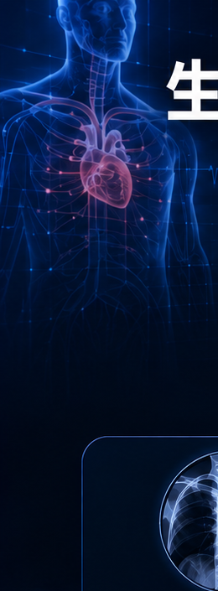
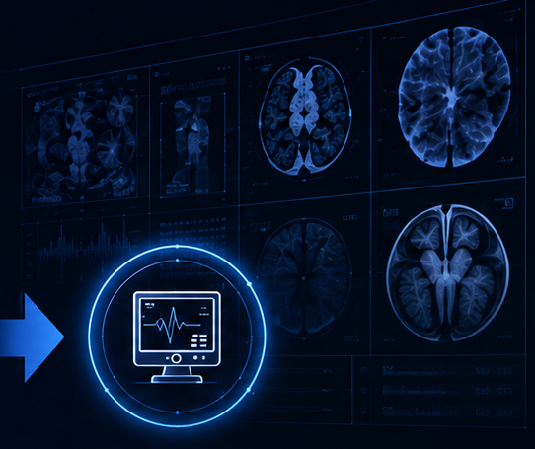


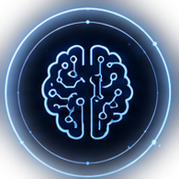




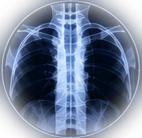
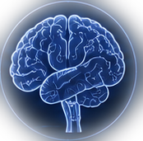
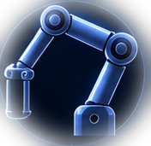
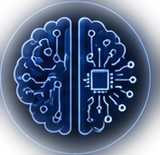




生物医学工程，到底学什么？
工程技术解决医学问题。
信号采集
数据处理
算法计算
设备应用
X 射线
医学影像
手术机器人
脑机接口
从早期医疗设备到医疗 AI，工程技术不断改变现代医疗。

